Slide 1
Physical computing vanuit Scratch met gebruik van scratchClient – Beginners Bestuur servo’s, LED’s en meer vanuit Scratch met gebruik van Raspberry Pi, Arduino en scratchClient
Hans de Jong - Coderdojo Eindhoven - 23 september 2017

Slide 2
Deel 1: Introductie

Slide 3
Als de presentatie een puinhoop is …
Je moet het Calibri font op je Raspberry Pi hebben (is standard op Windows maar niet op Raspberry Pi).
Of zorg dat font te krijgen en installer het, of …
… kijk naar de PDF versie van de presentatie
Maar daaruit kun je niet kopieren en plakken.
Daarom is er een bestand ForCopyPaste.txt in de map die alles bevat wat je in deze les moet kopieren en plakken in deze les.

Slide 4
Als je na de les naar de presentatie kijkt …
Kijk dan ook naar eventuele sprekers notities die op sommige pagina’s aanwezig zijn.
Notes:
Example speakernote

Slide 5
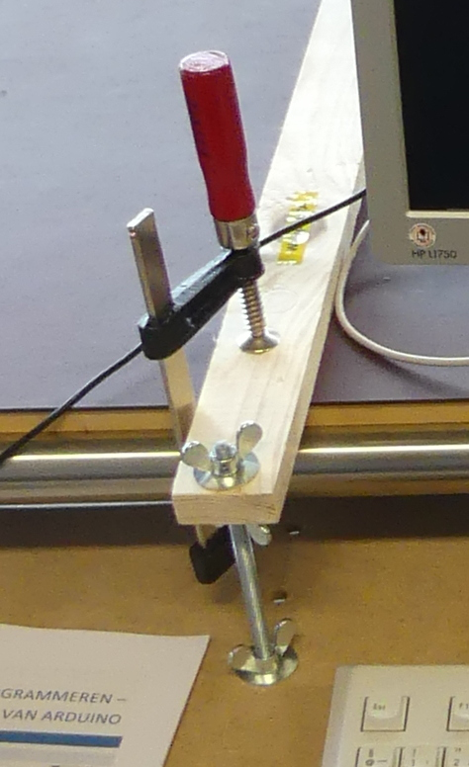
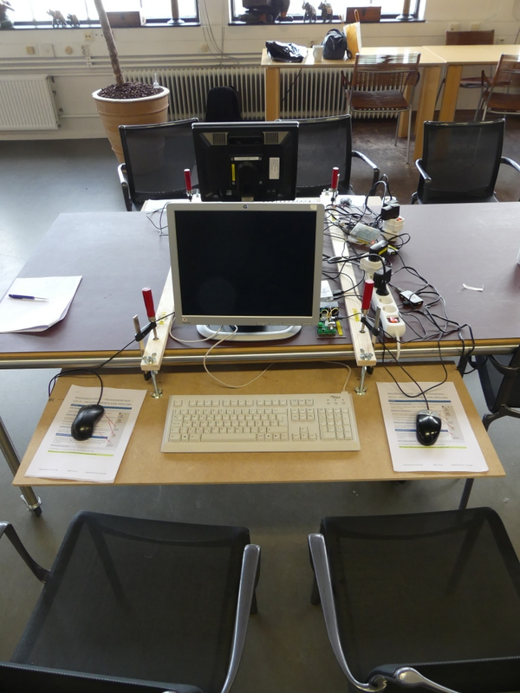
Ergonomics
At the Weekendschool we teach children 5 golden rules how to sit when using computers:
Rest your arms on the table in a natural fashion.
If you do not need the keyboard, move it up and give room to the mouse.
Have the monitor at arms length.
Change position (lean forward, backward etc.).
Frequently stop, walk around and exercise.
To change the height, use the two upper wingnuts.

Slide 6
Hoe is het vandaag georganiseerd?
De grote stappen
Krijg de hardware werkend en maak een werkende scratchClient configuratiebestand met scratchClient config.
Zet de elektrische componenten op het bord en test wat je gemaakt hebt.
Schrijf code in Scratch en test uit of het werkt.
Voeg meer componenten toe en werk het configuratiebestand bij. Herhaal dit.
Als er tijd over is, schrijf een programma in Scratch.
Welkom en introductiepresentatie (10 min).
Daarna werkt iedereen in zijn of haar eigen tempo.
Af en toe nemen presenteren we 5 minuten om een volgend concept uit te leggen.
Taal: Nederlands, maar sommige delen van het material is in het Engels.
Aan het eind mag je als je dat wilt het material dat je hebt gemaakt kopieren naar je eigen USB stick
Opruimen, of voorbereiding voor de les voor gevorderden.

Slide 7
Het doel van vandaag
Aan het eind van vandaag zou je in staat moeten zijn om:
Het opzetten van de apparatuur thuis te doen (als je tenminste de hardware hebt ☺ )
De volgende dingen begrijpen
Digitale output (b.v. een LED laten branden)
Digitale input (b.v. een knop uitlezen)
Analoge input (b.v. van een potentiometer)
Puls Breedte Modulatie (Pulse Width Modulation - PWM)
Om LED’s te dimmen
Om servomotoren te besturen
Om een zoemer te laten klinken
Begrijpen waar alle weerstanden voor dienen
scratchClient te configureren en te laten lopen
Scratch programma’s te maken om de fysieke input en output te besturen
De input en output waarden te kunnen laten zien
Plezier te hebben!

Slide 8
Geen doel is ...
Het is niet een doel om een compleet zinvol spel of ander programma te maken.
Dat kun je thuis doen met je eigen creativiteit nu dat je weet hoe je verschillende stukken hardware uit Scratch moet aansturen via scratchClient.

Slide 9
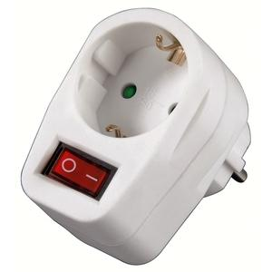
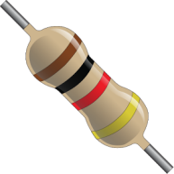
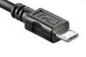
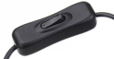

Slechts een paar regels vandaag ...
Als Raspberry Pi opnieuw gestart moet worden, dan moet de voeding uit en weer aan gedaan worden. Ga niet aan kabels trekken, maar gebruik de stekerschakelaar waar de voeding in zit (nadat je de Raspberry Pi gestopt hebt).
Zet altijd weerstanden in serie met de componenten als dat aangegeven is.
Als je denkt dat dit niet nodig is, laat het ons dan weten en dan zullen we de reden uitleggen.
Als je de bedrading verandert:
Koppel de USB kabel af van de Arduino Nano
Schakel de 9V af
Check, dubbel check and check nogmaals of de bedrading correct is. Je kunt componenten opblazen als de bedrading fout gedaan is.
Zorg dat jullie beiden (4 ogen principe) overtuigd zijn dat de bedrading in orde is voordat je de spanning weer aansluit.
Na het wijzigen van een config bestand: start scratchClient opnieuw.
Als iets kapot gaat of beschadigd raakt: we hebben reserve materiaal
Stop svp niets dat kapot is terug in de doos.

Slide 10
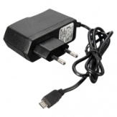
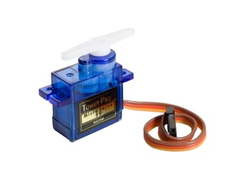
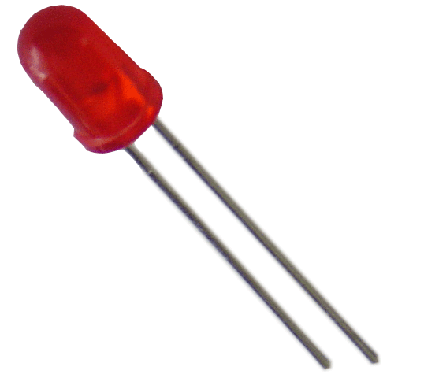
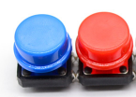


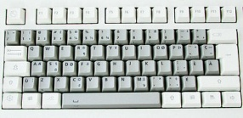
De opzet
Raspberry Pi
2B of 3B
Powered USB hub
(Niet te gebruiken tijdens programmeren van de Arduino Nano)
(niet strikt nodig omdat Arduino afzonderlijk stroom krijgt – het is gedaan ter bescherming van de Raspberry Pi.)
Arduino Nano
Scratch 1.4 run time
scratchClient
scratchClient Schets
Remote Sensor Protocol Over socket 42001
Globale variabelen
Broadcasts
Programma in Scratch
Voorgedefinieerde sprites (met wat code, geluid en kostuums)
scratchClient Config bestand
Definieert de functie van de GPIO pennen van de Arduino (en Rpi) en geeft ze logische namen.
Standard opzet
Geprogrammeerd door de leerlingen
Voorbereid door de leraar of expert

Slide 11
Waar is de presentatie?
De presentatie = de instructie op je bureaublad in de map PiAndMore
Als je alles van de presentatie al weet en je gaat vervelen, dan mag je zelf verder gaan
In stilte svp … ☺

Slide 12
Deel 2: Leer de componenten kennen

Slide 13
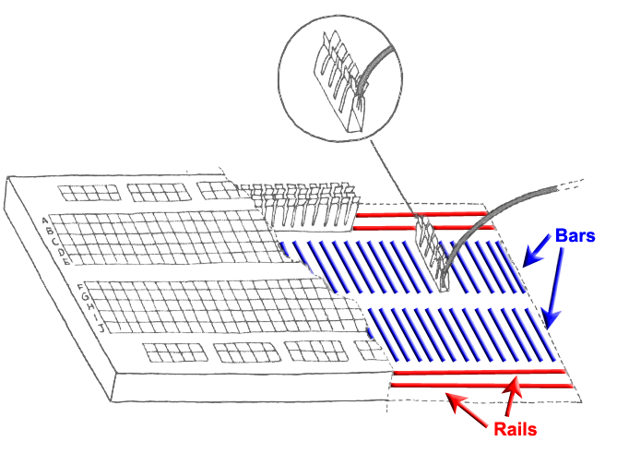
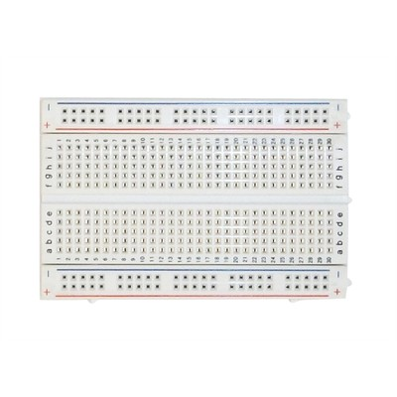
Breadboard (broodplank)
Wordt gebruikt om snel elektronische schakelingen te maken.
Let op de 2 rails voor + (VCC) en – (GND = aarde)
Let op de 2 rijen met elk 5 doorverbonden gaten.

Slide 14
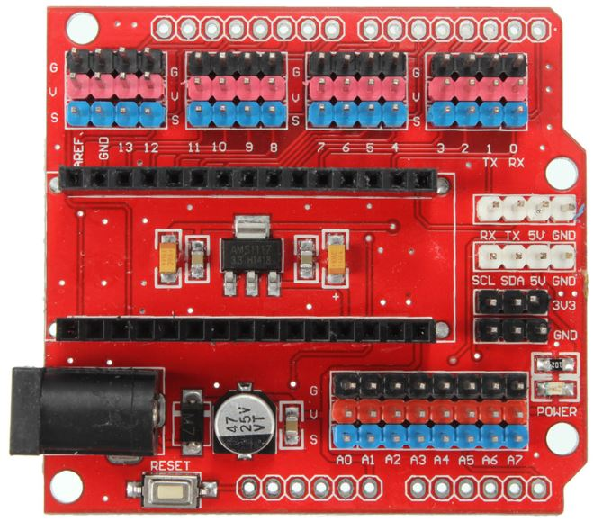
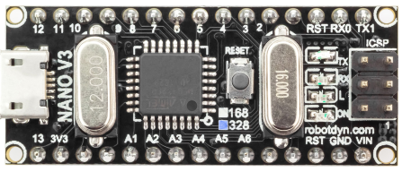
Bekijk het Arduino Nano uitbreidings bord
Analoge poorten (de meesten kunnen ook als digitale poorten gebruikt worden)
Reset knop
Per GPIO signal 3 pennen:
S (blauw = signaal)
V (rood = VCC = +)
G (zwart = GND = -)
(heel handig om b.v. servo’s aan te sluiten)
9V aansluiting
Arduino Nano met een 328P processor
GPIO = General Purpose Input / Output = Algemeen bruikbare Input / Output
Micro USB poort
Reset knop
Digitale poorten

Slide 15
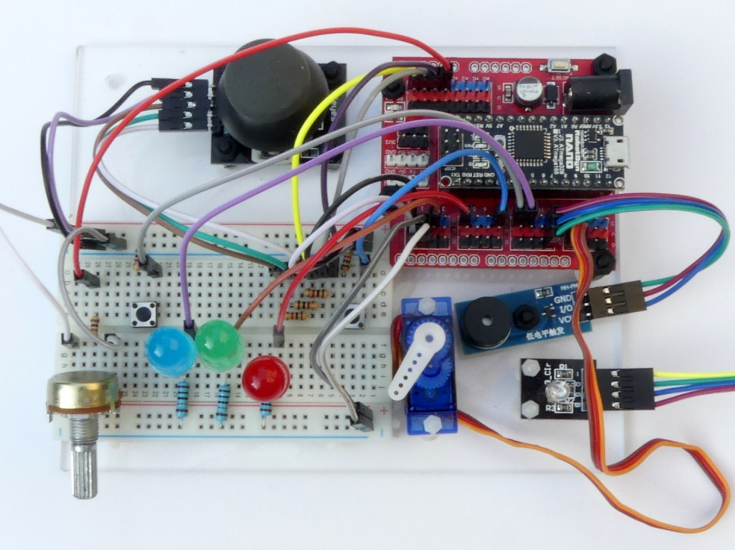
Hoe het uiteindelijke bord er uit ziet ...
… aan het eind van de beginners les.

Slide 16
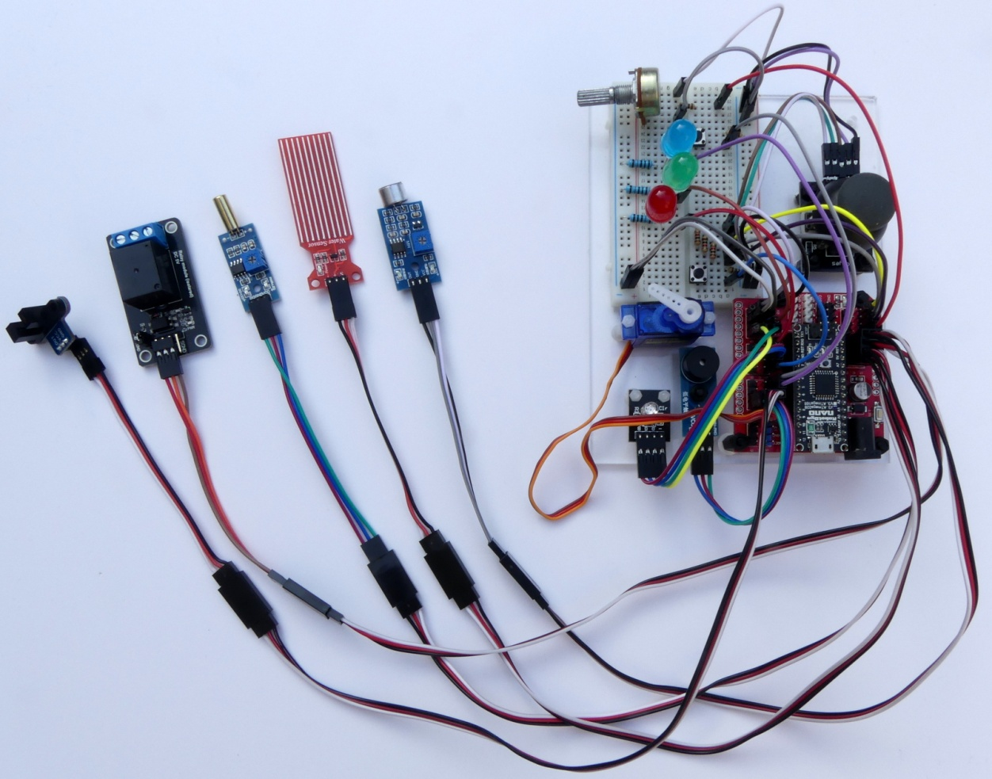
… en als je verder gaat met de les voor gevorderden

Slide 17
Deel 3: Het laden van de schets in de Arduino

Slide 18
Voorbereiden van het programmeren van de Arduino Nano
De Arduino moet een programma draaien zo dat het kan communiceren met de Raspberry Pi en de bericht van scratchClient begrijpt.
We moeten beginnen dat erin te laden.
Sluit de Arduino Nano aan
Zorg dat het een directe aansluiting is
Niet via de USB hub
Om merkwaardige redenen werkt het niet via (deze) USB hub, ondanks dat het wel werkte in een vorige release van Raspian (en dat zou het nog steeds moeten).

Slide 19
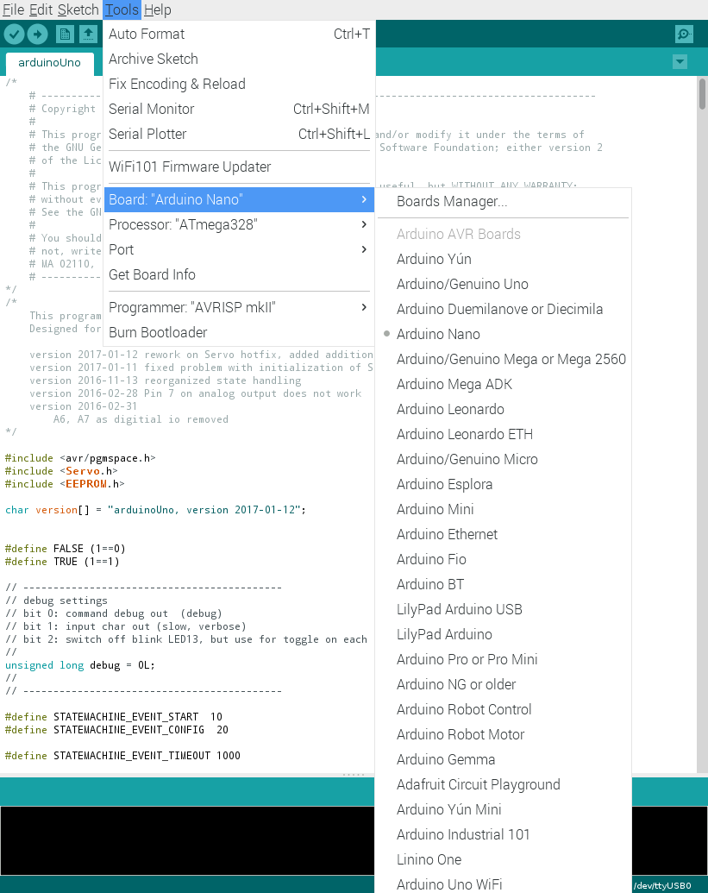
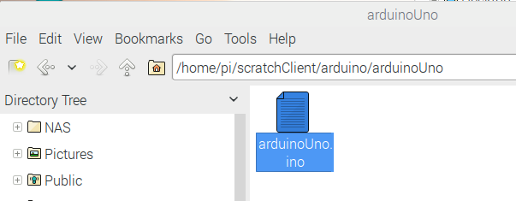
Uploaden van scratchClient naar de Arduino
Zorg ervoor dat de Arduino rechtstreeks aan de Raspberry Pi is aangesloten (niet via de USB hub)
Open de scratchClient schets voor Arduino Uno in /home/pi/scratchClient/arduino/arduinoUno
Dubbel klik om de Arduino IDE te openen
Klik Tools en zorg dat dit is gezet:
Bord: Aruino Nano
Processor Atmega328
Poort: de poort waar de Arduino Nano aangesloten is (in het algemeen /dev/ttyUSB0)
Klik op de Upload knop.
Wacht tot gerapporteerd is dat de Upload gedaan is.

Slide 20
Deel 4: Het definiëren van de configuratie
Geef namen aan de pennen en definieer hoe elke pen gebruikt zal worden

Slide 21
Het starten van de config tool
Dit creëert config bestanden waarbij logische namen naar Arduino pennen worden vertaald.
Navigeer naar /home/pi/scratchClient/tools
Dubbelklik op scratchClientConfig.sh and kies Uitvoeren.
Als het bestand opent inplaats van een keuze te vertonen dan moet je eerste de rechten goed zetten.
Om de rechten te zetten: klik rechts op het icoon, kies eigenschappen, dan rechten en zet dan de uitvoeren rechten op tenminste eigenaar.

Slide 22
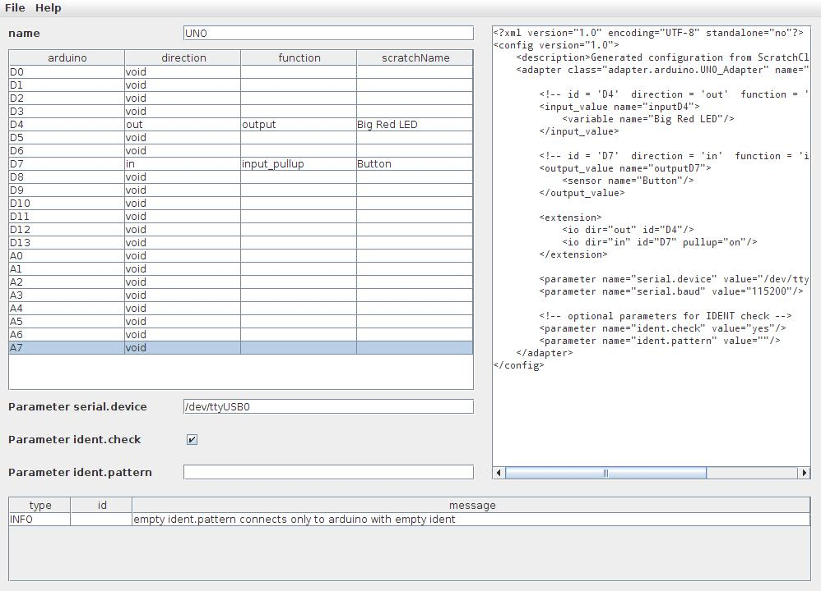
Het maken van de eerste config file
Dubbelklik op een cel zodat je een menu krijgt
Eerst voor direction dan voor function.
Zorg ervoor dat je alle pennen namen geeft als je iets anders kiest dan void
Dus niet opslaan als je nog steeds rode randen om een cel heen hebt. scratchClient zal niet willen opstarten met zo’n config bestand.
Het tool controleert op verkeerde configuraties. Bijvoorbeeld:
Pennen 0, 1 en 13 kunnen niet gebruikt worden.
Analoog in alleen beschikbaar op A0 t/m A7.
Pennen A6 en A7 kunnen alleen voor analoog in gebruikt worden.
Pennen 9 en 10 kunnen niet voor PWM gebruikt worden als enige andere pen is geconfigureerd voor een servo (zie later).

Slide 23
Sla het config bestand op
Sla het config bestand op in de map PiAndMore op het bureaublad
Noem het PiAndMore.xml
Laat het tool open voor de volgende opgaven.

Slide 24
Deel 5: Bedraden van het bord en test met het eerste config bestand

Slide 25
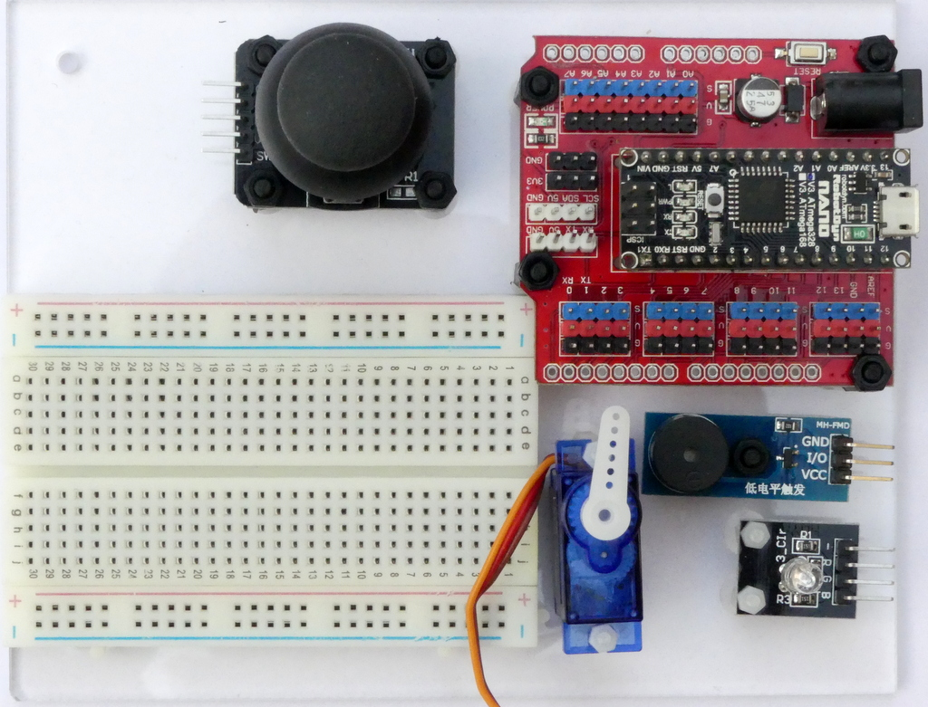
Leg het bord op deze manier voor je

Slide 26
Gebruik korte draden en gebruik de aangegeven gaten
Er is een stel korte draden (10 cm) en een stel lange (15 cm)
Gebruik de kortste die passen
Dat geeft minder een oerwoud aan draden
En anders zou je wel eens te weinig lange draden kunnen hebben
Let niet op kleuren van de draden.
Helaas zijn er onvoldoende draden van juiste kleur om dat goed te kunnen krijgen.
Je kunt in principe bouwen op verschillende plaatsen op het breadboard
Echter, gebruik svp de aangegeven kolommen om te vermijden dat je te weinig ruimte hebt op het breadboard later in de les.

Slide 27
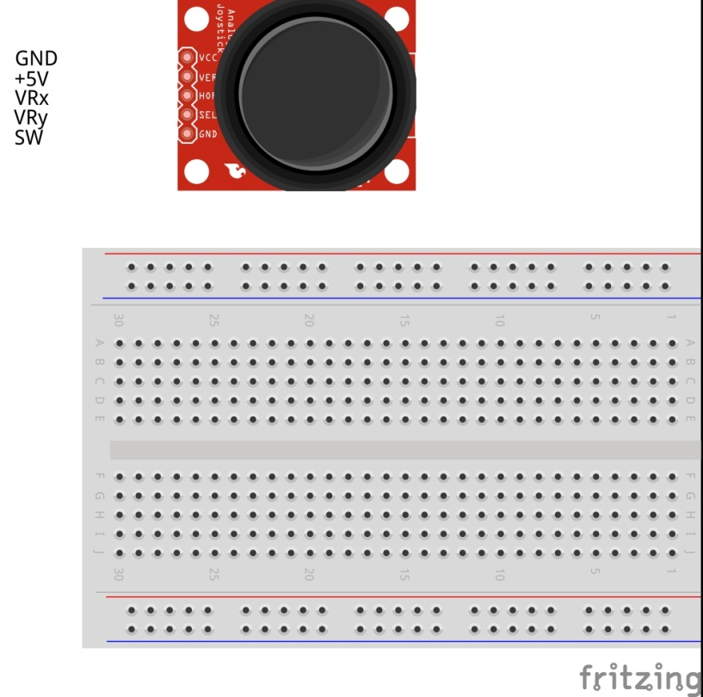
Sluit de voedingsdraden aan

Slide 28
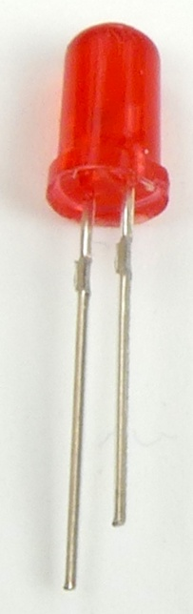
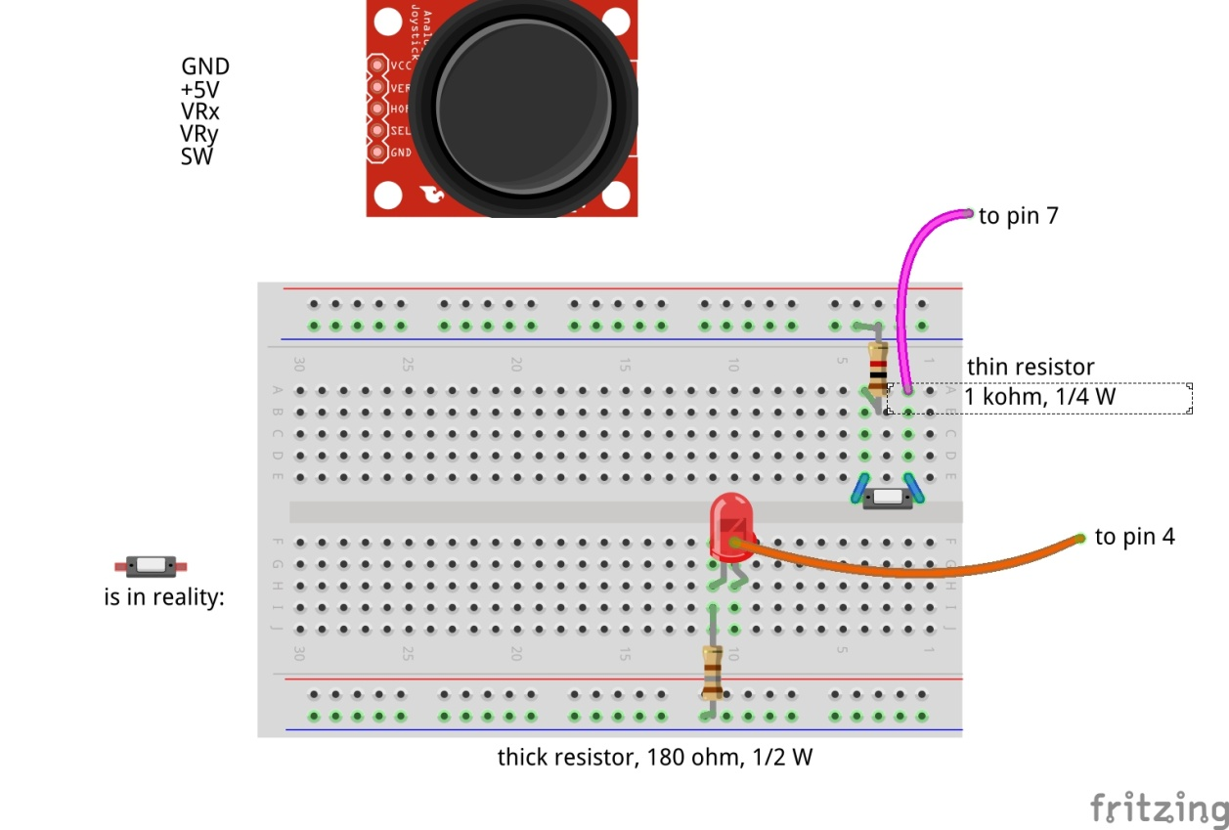
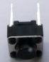
Sluit de rode LED en de drukknop aan
Lange draad = plus (+) kant
Korte draad = minus (-) kant
Notes:
The LED has polarity. The long wire is the + side, the short wire is minus. You must connect LEDs such that the minus side of the LED is closest to the minus on the board and the plus side is of the LED is closest to the plus on the board – which is for this LED provided by the Arduino pin.

Slide 29
Waarom een weerstand in serie met de LED?
+5 Volt
Arduino
Digitale output
De LED
Deze weerstand is om de stroom door de diode (de LED) te beperken (anders blaas je de LED en/of de Arduino op).
+
-
180 Ohm weerstand (de dikke in de doos)
0 Volt

Slide 30
Wat moet Arduino krijgen op een Digitale Input pen?
Een digitale input pin van Arduino moet een van deze input waarden krijgen:
0 volt input (om precies te zijn: 0 tot 1.5 volt wordt gezien als een LOW (= LAAG) input signaal)
5 volt input (om precies te zijn: 2.5 volt tot 5 volt wordt gezien als een HIGH (=HOOG) input signaal)
Als de Arduino iets krijgt tussen 1.5 volt en 2.5 volt is de interpretatie van het signaal niet stabiel (kan LOW of HIGH zijn).
Als de Arduino geen enkel signaal krijgt dan is het signaal niet stabiel (kan LOW of HIGH zijn).

Slide 31
Het maken van een LOW (= laag) signaal
+5 Volt
Arduino
Digitale input
De knop
Als de knop ingedrukt is, dan wordt het digitale input signaal 0 volt (wat als LOW wordt gezien)
0 Volt
Maar wat ziet de Arduino als de knop niet ingedrukt is?
31

Slide 32
Het maken van een HIGH (= hoog) signaal
+5 Volt
Als de knop ingedrukt is, dan wordt de input aan de 0 volt verbonden. Er zal een kleine stroom door de weerstand lopen, maar de input zal 0 volt zijn.
Als de knop open is (niet ingedrukt) dan zal de weerstand het signaal “optrekken” naar 5 volt. Er zal een hele kleine stroom door de weerstand lopen, maar het is klein genoeg dat de spanning op de digitale input nagenoeg 5 volt zal zijn = HIGH = HOOG.
Arduino
30
kOhm
Dit is een optrekweerstand die 5 Volt geeft als de knop niet ingedrukt is
Digitale input
0 Volt
32

Slide 33
Maak de input HIGH zonder externe weerstand
+5 Volt
Arduino
Je hoeft geen weerstand extern aan te sluiten. Het kan in de Arduino zelf geconfigureerd worden door aan te geven input_pullup in plaats van input.
Digital input
30 kOhm
0 Volt
33

Slide 34
Gevaar als je verkeerd configureert
+5 Volt
Arduino
Dit werkt prima, maar wat gebeurt er als je de pen verkeerd configureert, b.v. als Digital Output, je zet de waarde op HIGH en drukt dan op de knop?
Als Arduino de pen HIGH maakt (5 volt) en de knop verbindt naar LOW (0 volt) → kortsluiting en de Arduino wordt opgeblazen.
Digitale input
30 kOhm
0 Volt
34

Slide 35
Weerstand in serie om schade te voorkomen bij verkeerde configuratie
+5 Volt
Arduino
Zet daarom altijd een weerstand van 1 kOhm resistor in serie met de knop. Als het fout geconfigureerd wordt zal er alleen een kleine stroom door de weerstand lopen en geen kortsluiting.
Het input signaal zal zijn: 1 kOhm / (30 kOhm + 1 kOhm) * 5 volt = 0,15 volt.
Zie de appendix voor meer info.
Digitale input
30 kOhm
1 kOhm
0 Volt
35

Slide 36
Check / dubbel check
Controleer nu beiden dat de bedrading correct is.

Slide 37
Maak een script bestand om scratchClient te starten
Maak een nieuw bestand in de map PiAndMore op het bureaublad
Noem die StartSC.bash
Zet dit in het bestand (kopieer en plak uit deze presentatie):
#!/bin/bash
python ~/scratchClient/src/scratchClient.py -c ~/Desktop/PiAndMore/PiAndMore.xml
pause –p “Druk op Enter om verder te gaan”
Maak het bestand uitvoerbaar (bestand eigenschappen, rechten)
Begrijp je wat het bestand doet?
Zo niet, dan moet je het vragen

Slide 38
Breng alles samen
Sluit de 9 Volt steker aan op het bord en schakel de stroom in
Sluit de USB connector aan op de Arduino, nu wel via de USB Hub
Start scratchClient met het script dat je net gemaakt hebt (bijv. dubbelklikken en als je gevraagd wordt kies dan Uitvoeren in terminal)
Er zal geklaagd worden dat er geen verbinding is met Scratch
Hetgeen logisch is, omdat Scratch nog niet gestart is.

Slide 39
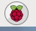
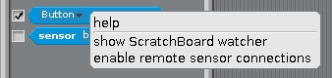
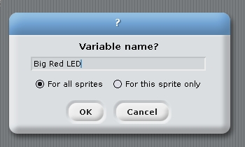
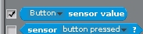
Maak het Scratch programma
Start Scratch → Programmeren → Scratch
Sensor verbinding met elders inschakelen (klik rechts op sensor waarde)
Maak de variabele Big Red LED, beschikbaar voor alle sprites
Maak de variabele zichtbaar (zet een vinkje voor de variabele)
Maak de Button sensor zichtbaar
Sla het bestand op in de map PiAndMore op het bureaublad
De naam maakt niet uit, b.v. PiAndMore.sb

Slide 40
Werkt het? (zie de volgende pagina voor hulp)
Als de LED op de Arduino langzaam knippert, dan pas is het config bestand gedownload en werkt scratchClient.
Dit kan 5 seconde duren.
Zet de waarde van variabele Big Red LED op 1.
Je kunt de schuif op de variabele gebruiken. Zie je geen schuif? Dubbelklik dan een paar keer op de variabele.
Brandt de LED?
Druk op de knop op het breadboard.
Zie je de waarde van de sensor Button veranderen van 1 naar 0?

Slide 41
Wat als het niet werkt?
Controleer of je meerdere instanties van Scratch open hebt
scratchClient kan slechts werken met één Scratch tegelijk.
Controleer de output van scratchClient in het terminal venster
Heeft scratchClient het bord gevonden?
Soms, vooral na het opstarten, als alles verder goed lijkt, kan het helpen om de USB stekker uit het bord te trekken en er weer in te stoppen.
Probeer de variabelen to monitoren (zie volgende pagina).
Mocht alles falen, dan kan scratchClient gestart worden met tracing aan.
Maar we zijn er natuurlijk om je te helpen bij elke stap.

Slide 42
Het monitoren van de variabelen
Open de browser
Tik: localhost:8080
Klik op adapters
Let op de input en output richtingen:
Output van een adapter is een input voor Scratch.
Output van scratch is een input voor de adapters.
Daarom lijkt het dat de namen input en output omgekeerd zijn van wat in het config bestand staat.
Daarom is het het handigste om naar de namen van de variabelen te kijken.
Je zult zien dat de waarden alleen worden weergegeven nadat de variabele een andere waarde gekregen heeft (anders staat er een vraagteken (?) ).

Slide 43
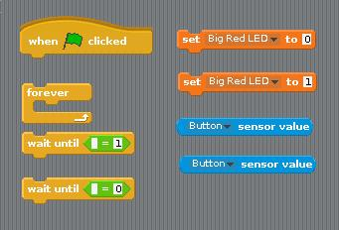
Programma in Scratch
Maak een programma in Scratch dat de rode LED laat branden als je de knop indrukt.
Dit heb je nodig

Slide 44
Denk je nog aan …
Sla je Scratch programma regelmatig op. Anders is het verloren als de spanning wegvalt.
Het wegvallen van de spanning kan makkelijk gebeuren, want je bent bezig om kabels erin en eruit te halen en dan kan de voedingsteker van de Raspberry Pi los raken.
Om de zoveel tijd het Scratch bestand naar een backup bestand te kopiëren?
Aanbeveling: geef die kopieen een volgnummer.

Slide 45
Deel 6: Voeg de grote groene LED toe

Slide 46
Verander de bedrading op het bord
Als je de bedrading op het bord verandert ...
Trek dan eerst de USB kabel eruit (uit het bord of uit de hub)
Schakel de 9V voeding uit

Slide 47

Het toevoegen van de groene LED

Slide 48
Check en sluit opnieuw aan
Check dat de bedrading correct is
Schakel de 9 volt voeding weer in
Sluit de USB kabel weer aan

Slide 49
Werk het config bestand bij en start scratchClient opnieuw
Stop scratchClient (sluit het venster)
Gebruik het config tool (die nog steeds open zou moeten zijn)
Definieer een output (direction: out, function: output) op pen 2 en noem die Big Green LED
Sla het config bestand op (en laat het venster open)
Herstart scratchClient met het script dat je eerder gemaakt hebt

Slide 50
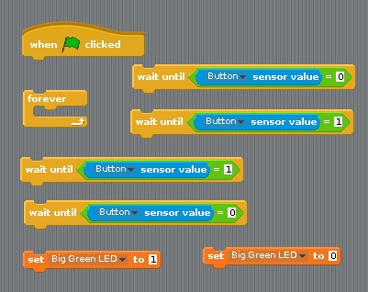
Werk het Scratch programma bij
Definieer de variabele Big Green LED
Maak een sprite voor de groene LED
Maak in die sprite een programma dat dit doet:
Druk één keer: LED gaat aan
Druk nogmaals: LED gaat uit
Je hebt deze programma onderdelen nodig.

Slide 51
Deel 7: Voeg analoge input toe

Slide 52
De elektronica van een potentiometer
De potmeter is een weerstand die wordt aangesloten tussen 5 V en 0 V.
De spanning verandert gelijkmatig over de lengte van de weerstand.
Bijvoorbeeld in het midden zal het 2.5 Volt zijn
Dus dit is een analoog signaal. De waarde kan veranderen tussen 5 V en 0 V.
Er zit een 1 kOhm weerstand in serie om de reden die we eerder hebben besproken.
+5 Volt
Bedenk wat er gebeurt als de 1 kOhm weerstand er niet zou zijn en de pen zou gebruikt worden als output en de potmeter zo dicht staan bij de 0 Volt kant.
Dan zou de Arduino 5 Volt kunnen afgeven en de potmeter zou dit direct doorverbinden met de 0 Volt → kortsluiting.
Arduino
1 kOhm
Potentiometer
Analoge input
10 kOhm
Weerstand
0 Volt

Slide 53
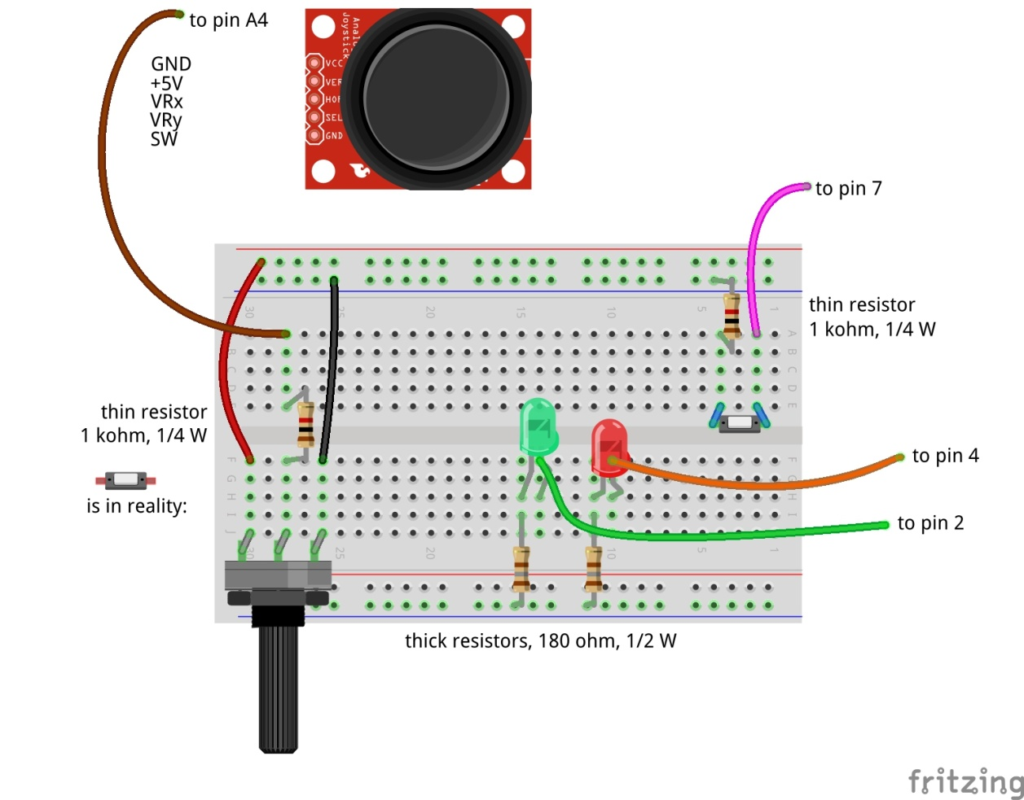
Voeg analoge input toe
Vergeet niet om de spannng af te schakelen en de USB kabel los te maken voordat je wijzigingen maakt!

Slide 54
Werk het config bestand bij
Werk nogmaals het config bestand bij
Maak Potmeter op pen A4 (direction: in, function: analog)
Nu dat je toch bezig bent met het config bestand, maak alvast voor de volgende stappen:
Maak Servo 1 op pen 12 (direction: out, function: servo)
Maak Big Blue LED op pen 5 (direction: out, function: PWM)
Maak Buzzer op pen 11 (direction: out, function: PWM)
Vergeet niet om het op te slaan

Slide 55
Test of het werkt
Stop and herstart scratchClient
Sluit de USB connector weer aan en ook de voeding
Maak de sensor Potmeter zichtbaar
Draai aan de knop en zie de waarden van Potmeter veranderen
Tussen ongeveer 0 and ongeveer 1024
We gaan in de volgende stap een Scratch programma maken om het te gebruiken

Slide 56
Deel 8: Pulsbreedte Modulatie (Pulse Width Modulation = PWM)

Slide 57
Waar we zijn …
Wat we gezien hebben:
Digitale Input (de drukknop)
Digitale Output (de LEDs)
Analoge Input (de potentiometer)
Dus wat zou de meest logische volgende stap zijn?
Analoge Output? → maar dat bestaat niet!
Echter, er is een goed alternatief: Pulse Breedte Modulatie (PWM – Pulse Width Modulation)

Slide 58

Pulsbreedte Modulatie (PWM)
Door het moduleren (veranderen) van de pulsbreedte verandert de hoeveelheid energie die aan b.v. een LED wordt gegeven. Daardoor verandert de intensiteit waarmee je de LED ziet branden.
De LED knippert in de praktijk met 800 flitsen per seconde.
Echter, het menselijk oog kan niet meer zien dan 100 flitsen / seconde. Daarom lijkt het constant te branden met minder intensiteit.

Slide 59
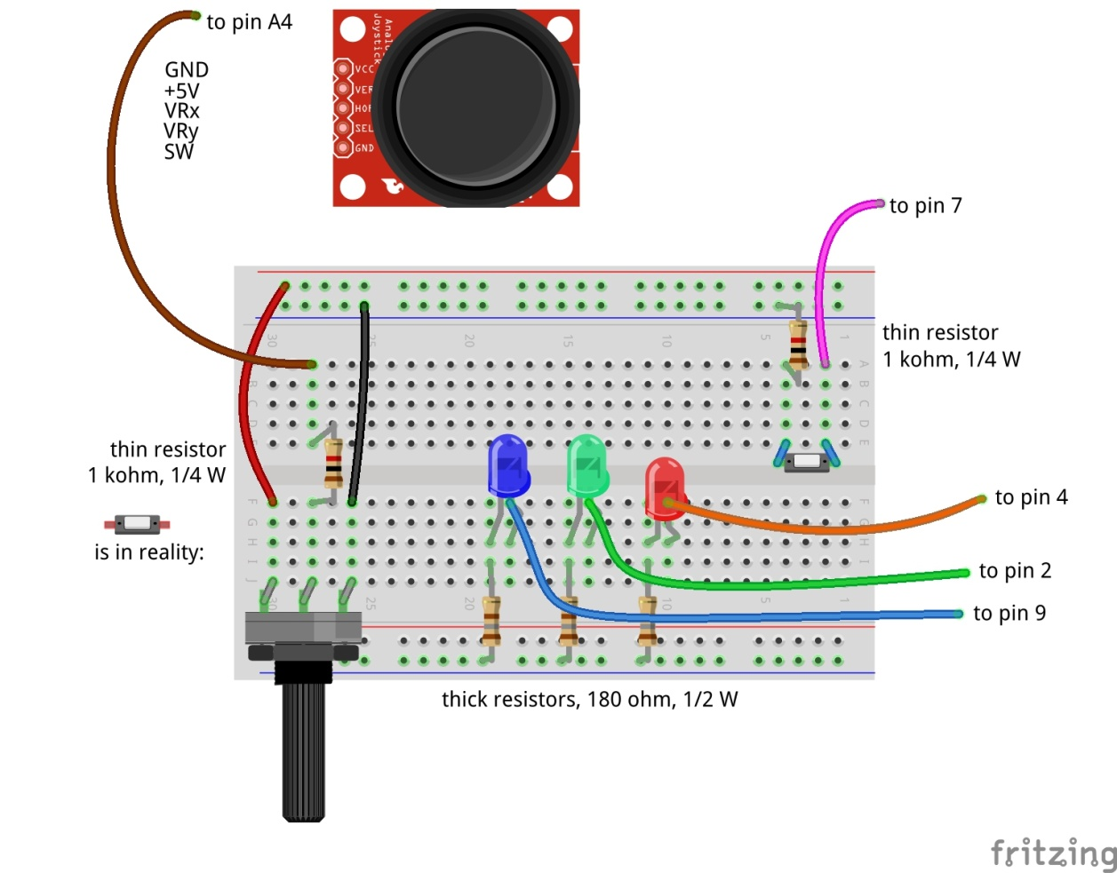
Het dimmen van een LED met PWM
Vergeet niet om de spannng af te schakelen en de USB kabel los te maken voordat je wijzigingen maakt!

Slide 60
Test
Schakel de voeding in en sluit de USB kabel opnieuw aan
Je zult zien dat scratchClient het bord weer vindt
Je hebt het config bestand al bijgewerkt in de vorige stap, dus scratchClient hoeft niet opnieuw gestart te worden
Definieer in Scratch een variable Big Blue LED
Maak de variabele zichtbaar
Geef Big Blue LED waarden tussen 0 en 255
Je kunt de schuif op de variabele gebruiken voor waarden tussen 0 en 100
Voor waarden boven 100 gebruiken we een Scratch programma, zie de volgende pagina
Verandert de helderheid van de LED?

Slide 61
Bestuur de grote blauwe LED met de Potmeter (via Scratch)
Maak een stukje programma dat de waarde van de potentiometer (tussen 0 en 1024) omzet naar 0 tot 255 (dus deel door 4) en gebruik dat om de waarde van Big Blue LED te zetten.
Probeer uit of het draaien aan de potmeter de intensiteit van de LED verandert.
Merk op dat als je naar rechts draait, de intensiteit afneemt.
Je zou vast verwachten dat het andersom is (want dat ben je gewend) …
Hoe zou je dat heel simpel kunnen realiseren door twee draden om te wisselen?

Slide 62
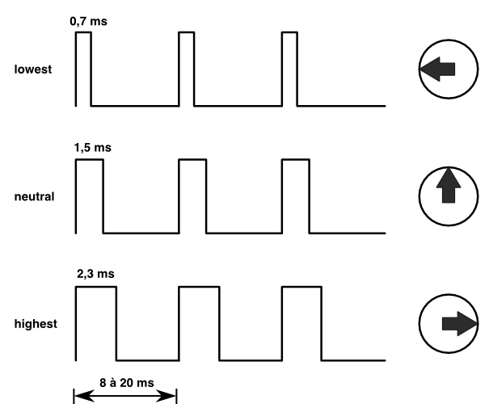
Besturen van een servo met PWM
De positie van de servo wordt veranderd door pulsen te zenden van verschillende breedte.
De servo kijkt naar de pulsbreedte en draait zoals gewenst.
De servo krijgt apart voeding.
Bij een servo, regelt de pulsbreedte modulatie niet de hoeveelheid energie die aan de servo wordt toegevoerd.
Bij een servo is pulsbreedte modulatie is daarom eigenlijk meer een communicatie protocol.

Slide 63
Voeg een servo toe op pen 12
Donker bruine draad hier
Vergeet niet om de spannng af te schakelen en de USB kabel los te maken voordat je wijzigingen maakt!

Slide 64
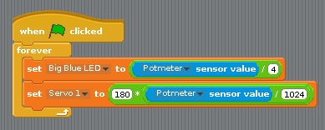
Testen van de servo
Sluit USB en de voeding opnieuw aan.
Maak in Scratch een variabele Servo 1 en maak die zichtbaar.
Probeer het waarden te geven tussen 0 en 100 via de schuif op de variabele.
De servo kan waarden aan tussen 0 en 180.
Beweegt de servo?
Verander de lus waar je de waarde van Big Blue LED zet zo dat je ook afhankelijk van de waarde van de potmeter ook Servo 1 verandert.
Maar pas op: de waarden moeten tussen 0 en 180 liggen.
Om te grote getallen te vermijden: deel eerst door 1024, en vermenigvuldig dan met 180.
Je kunt soms jitter zien (de servo blijft niet goed op dezelfde plaats).
Omdat de waarden van de potmeter een beetje zullen veranderen en omdat er de voedingspanning wat kan veranderen is de waarde die die potmeter afgeeft niet constant.
In de les voor gevorderden laten we zien hoe we met jitter om gaan.

Slide 65
Stuur een zoemer aan met PWM
De zoemer laat een toon horen als die een signaal krijgt met een hoorbare frequentie.
Een PWM signaal op Arduino geeft een signaal van ca. 800 Hz.
Verschillend voor de verschillende pennen
Je zult zien dat er niet veel invloed is van het veranderen van de pulsbreedte.

Slide 66
Sluit de zoemer aan op pen 11
Kijk goed naar de draden. Sluit Vcc, GND and I/O juist aan!
Vergeet niet om de spannng af te schakelen en de USB kabel los te maken voordat je wijzigingen maakt!

Slide 67
Het testen van de zoemer
Het is niet nodig om scratchClient opnieuw te starten, omdat het config bestand niet veranderd is.
Maak een variable Buzzer in Scratch
Geef het waarden tussen 0 en 100
Gebruik de schuif op de variabele
Heeft de waarde veel effect?
Voeg de het zetten van de waarde van de zoemer toe aan de lus waar je al de waarde zet van de servo en van Big Blue LED.
Zoals met de LED moeten de waarden tussen 0 en 255.
Maar test het snel (om de oren van je buren te sparen ☺).

Slide 68
PWM beperkingen van Arduino (Nano and Uno)
In het algemeen is PWM beschikbaar op pennen 3, 5, 6, 9, 10 en 11.
De servo kan worden geconfigureerd op deze pennen, maar ook op 2, 4, 7, 8 en 12
Als er een servo zit op enige pen, dan kan op pennen 9 en 10 geen PWM meer worden gedaan.
Het config tool waarschuwt je als je het fout doet.

Slide 69
Deel 9: Maak een Scratch programma
Extra materiaal voor het geval dat je tijd over hebt

Slide 70
Integrate with sprites
Load the following sprite
Big Red LED
Sits in the PiAndMore folder on the desktop in a folder Sprites.
Take a look at the code of the sprite.
Update the code that you wrote earlier today for the Big Red LED so that it sends messages to the sprite to turn the LED on and off

Slide 71
Add the Big Green LED sprite
Same that you did with the Big Red LED sprite, but now for the Big Green LED sprite.

Slide 72
Add the Big Blue LED sprite
Load the Big Blue LED sprite
Analyse the code in that sprite, which is different
The Big Blue LED sprite will move over the screen as the intensity changes
You can also move it with your mouse and see the intensity change.
Update your code that you wrote earlier to make use of the sprite.

Slide 73
Part 10: Take your work home

Slide 74
Do you want to take your work home?
If you brought your own USB stick, then connect it and copy the PiAndMore folder on the desktop
The rest of the material you can download from www.github.com
Take the flyer with you to remember where to find the material on github.

Slide 75
Part 11: Summary & take aways

Slide 76
Take aways of the beginners workshop
With scratchClient you define:
Function of each pin
Symbolic name for each configured pin
scratchClient config is the tool to setup the configuration
Restart scratchClient after you changed the configuration
Put a resistor in series with LEDs
Put a resistor in series with switches
Put a resistor in series with the middle contact of a potentiometer.
Configure a pull up resistor if the input signal goes between 0 Volt and being open rather than between 0 Volt and 3 to 5 Volt.
Output signals are controlled from Scratch by giving a variable a value
Input signals are monitored by the sensor programming elements
You can monitor the value of all pins from the browser
scratchClient can do much more…
Functions that a pin on Arduino can have:
Digital In
Digital Out
Analog In
No Analog Out
Pulse Width Modulation as alternative
For modulating the brightness of a LED
For controlling a servo
For controlling a buzzer
There a few more, see the advanced workshop
You can configure pull up resistors on Digital In

Slide 77
If you want to know more …
Join the advanced workshop
Download the material and read the extensive documentation

Slide 78
Part 12: Clean up / teardown

Slide 79
If you continue to the Advanced Workshop …
You can continue to use your setup, with one exception:
You need to move the Big Blue LED to pin 9
Direction: out, function: output (so no PWM)
In the mean time you should know how to do this, otherwise please ask.

Slide 80
If your scratchClient day ends here …
Unplug the board from USB and power off the device
Please remove all components and wires from the breadboard
Remove all wires from the Arduino board.
Leave the wires on the 3 color LED (you did not use that)
Leave the wires on the buzzer
If something is broken, please
Throw it away or hand it in (if it is unclear)
Put a note in the box that it is missing
Do not put anything that is broken back in the box
Leave the Arduino running
Let us know what you thought about this workshop, now orally or later by email
hans.piam@hanselma.nl
heppg@web.de

Slide 81
More information
All workshop material
www.github.com and search for Weekendschool or for PiAndMore
scratchClient
http://heppg.de/ikg/wordpress/?page_id=6
Scratch
https://scratch.mit.edu/
Scratch on Raspberry Pi
https://www.raspberrypi.org/forums/viewforum.php?f=77
Raspberry Pi
https://www.raspberrypi.org/
Arduino
https://www.arduino.cc/

Slide 82
End of the beginners workshop

Slide 83
Physical computing from Scratch using scratchClient – Advanced Control servos, LEDs and more from Scratch using RPi, Arduino, scratchClient
Hans de Jong & Gerhard Hepp
Pi And More 10
Trier – 24 June 2017

Slide 84
Before we start

Slide 85
If you do not roll over from the beginners workshop …
If you are familiar with scratchClient, but not with the new config tool …
… you may want to look at some slides of the beginners workshop
Other than that, you do not have to build up the complete setup what the people of the beginners workshop did.
Only those things on the next slide.
You will however see the components of the beginners workshop in the diagrams.
Just ignore those.

Slide 86
Make a script file to start scratchClient
Then make a new file in the PiAndMore folder on the Desktop
Call it StartSC.bash
Put this into the file (copy/paste from this presentation):
!# /bin/bash
sudo python ~/scratchClient/src/scratchClient.py -c ~/Desktop/PiAndMore/PiAndMore.xml
pause –p “Press Enter to continue”
Make the file executable (file properties, permissions)
Do you understand what the file does?
If not, please ask
Only to be done if you did NOT continue from the beginners workshop

Slide 87
Connect the power wires
Only to be done if you did NOT continue from the beginners workshop

Slide 88
Make the config file for all steps
In order not to loose time, it is recommended to add all setups in the config file now.
If you continued from the beginners workshop then leave in what you have, only add.
D3: out, pwm, 3Color Red LED
D5: out, pwm, 3Color Blue LED
D6: out, pwm, 3Color Green LED
D8: in, counter_pullup, Counter button
D10: in, counter, IR sensor
- A0: in, analog, Rain Sensor
- A1: in, input_pullup, Tilt Sensor
- A2: out, output, Relay
- A3: in, analog, Sound Sensor
- A5: in, input_pullup, Joystick Button
- A6: in, analog, JoyStickY
- A7: in, analog, JoyStickX

Slide 89
Make variables
Save the config file
(Re)start scratchClient
In Scratch, create a variable for each of the out parameters.
Note: variable names are case sensitive.
In Scratch, make all of the sensors visible, so all in parameters.
Will only work if scratchClient successfully communicates to the board.

Slide 90
Choose the topics you want to give priority
The advanced workshop may be too short to do all activities.
So pick the order of the topics from the list
The red topics teach you more about scratchClient.
The green topics teach you more about electronics, sensors and engineering.
If you rather would do pieces of the beginners workshop then that is fine as well.
Joystick
Control position or control speed
Take care of calibration and drift
3-color LED
To make any color
Counter function
With button or IR slotted sensor
Rain sensor
Tilt sensor
Sound sensor
Strongly link the config file to the Arduino
For safety
For connection errors
Control multiple Arduinos concurrently
Power On Self Test
Controlling a relay
Controlling 220 Volt appliances (only info)
Controlling a camera (only info)

Slide 91
Joy stick

Slide 92
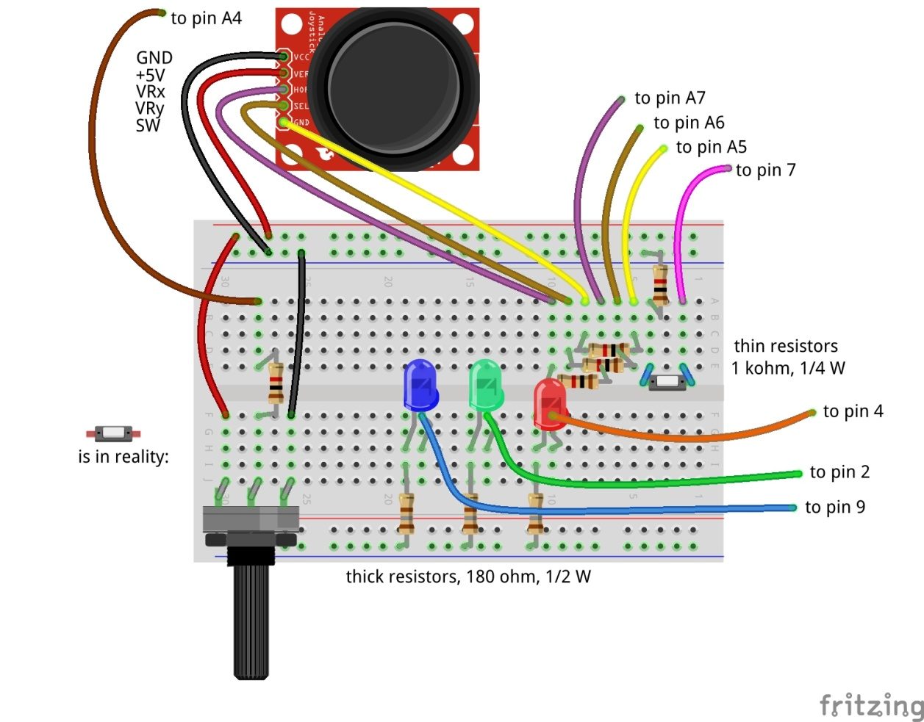
Adding the joy stick
X
Y
Don’t forget: power off and USB cable out before making changes!

Slide 93
Try it out
A joy stick has two small potentiometers and a button
When the joy stick is released (neutral position), the potentiometers are in the middle of the value range (middle between 0 and 1024)
There is one potentiometer for X and one for Y
The button is operated when pressing the button.
Reconnect and repower
Wait till the Arduino LED blinks slowly.
Now try moving and pressing the joy stick. Look at the 3 joy stick values to change
JoystickX and JoystickY between about 0 and about 1024.
Joystick Button between 0 and 1

Slide 94
Uses of Joysticks
You can directly use the value of the joystick
E.g. to control the position of a servo
E.g. to control the intensity of a LED
When releasing the knob, it will move back to the middle value.
E.g.: LED = JoystickX
You can alternatively use the joystick to determine the speed of the change
E.g. move a servo fast or slow. Let the servo stop at the latest position when you release the knob.
E.g.: LED = LED + (JoystickX – 512) / 200 (512 = neutral position value, 200 = sensitivity)
You can also use the Scratch pen function draw on the screen.
And e.g. use the potentiometer to change pen width or color.
Take care of drift and jitter (see next slide)

Slide 95
Take care of drift and jitter
Not all joysticks will give the same value if they are in the middle position
Influenced by temperature, the value produced in the middle position can drift over time.
Therefore build in some threshold around the middle position
If the middle position is 512, then do only react if the value changes by at least ca. 15, so e.g. > 525 or < 500.
Whether 15 is enough as threshold you will learn over time. Increase the value if it drifts more than that.
If you have a general program that works with several joysticks then you may have to use a larger threshold, or you need to calibrate (adapt the program for each particular servo).

Slide 96
Control a 3-color LED
To make all colors

Slide 97
Control a 3-color LED
Don’t forget: power off and USB cable out before making changes!
A 3-color LED has 3 LEDs in one package
Green
Red
Blue
Use PWM to change the intensity of each color
In that way you can create the entire spectrum of light
Including white light
Connect the 3-color LED carefully to the pins as defined in the config file.
Also connect the minus (–) pin to GND
Reconnect and repower
No need to restart scratchClient (since no update to the config file was made)
Give the corresponding variables in Scratch values between 0 and 100 with the slider on the variable.
Does it work?
We will see in the next slide how to use values between 0 and 255

Slide 98
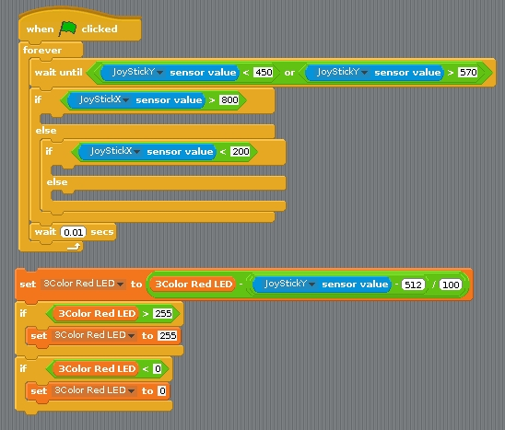
Connecting the 3-color LED to the joy stick (via Scratch)
Write a program in Scratch that:
Uses the value of the X direction of the joy stick to determine red, green or blue
Uses the value of the Y direction to change the intensity of the respective LED
When releasing the joy stick, the colors should stay
You will need these elements
You need this block 3 times for the 3 colors

Slide 99
The new counting function

Slide 100
Why a special counting function?
You can count in Scratch, however you can only reliably count a few pulses per second.
With this new counting function, you can do it much faster
If you need to detect small pulses that scratchClient may not see reliable, you can use a counter function to detect whether a (short) pulse did arrive.

Slide 101
Counter function using a button
It will count up. It will wrap round at a very large value that will be reached after days of counting.
Max. ca. 80 counts per second = 4800 per minute
There is a 4 ms debouncing delay
So multiple pulses within 4 ms will processed as a single count
So no need for capacitors to do debouncing

Slide 102
Debouncing
If a mechanical switch is operated, it can generate a series of pulses rather than one.
This is because one of the metal pieces bounces back a few times before it stays in position.
You would normally need take care of this if you want to get a single pulse
E.g. add a capacitor.
scratchClient will on the digital input pins only sample with 10 Hz, so it is unlikely that you will experience bounce problems.

Slide 103
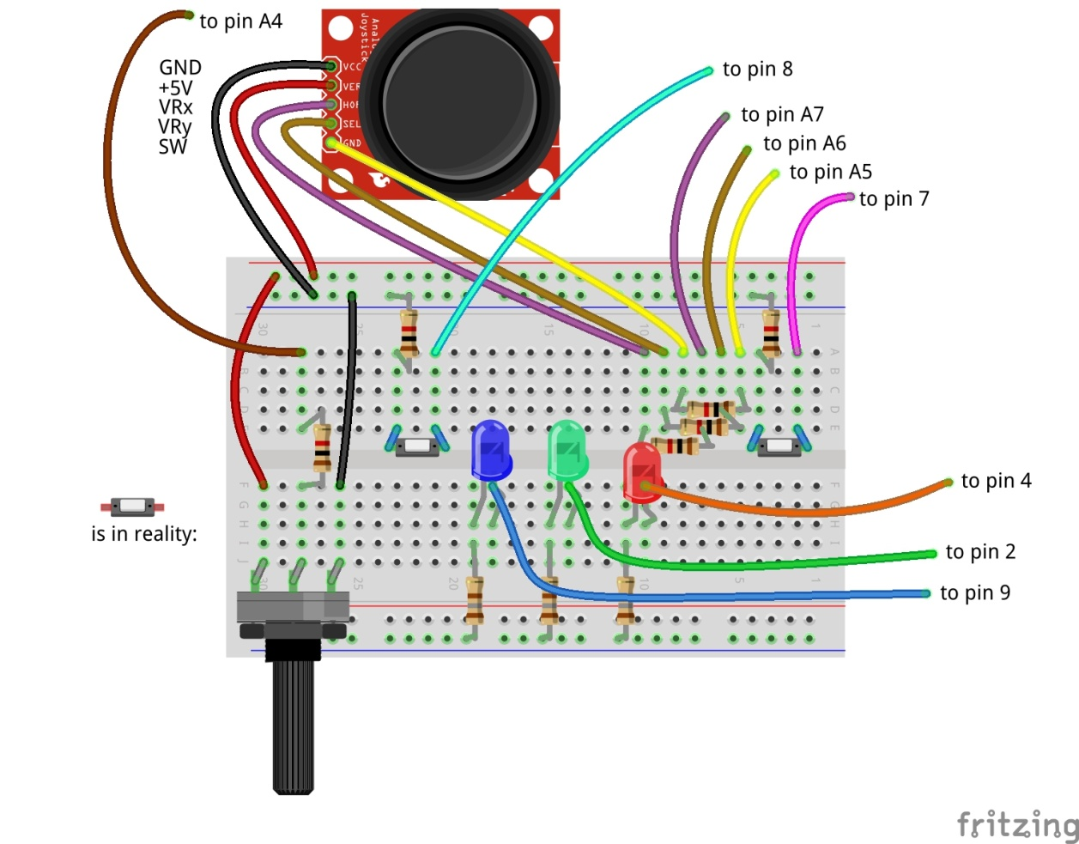
Adding the count button
Don’t forget: power off and USB cable out before making changes!

Slide 104
Adding an IR speed sensor that counts on pin 10
Carefully follow the wires to connect correctly!
Don’t forget: power off and USB cable out before making changes!

Slide 105
Differences between the counters
The IR sensor gives an output of 0 Volt or 5 Volt.
Therefore it does not need a pull up resistor (see the config file)
The button gives an output of 0 Volt or open.
Hence it needs a pull up resistor (as specified in the config file)

Slide 106
Try out the setup
The button you can just press.
The IR sensor you need to have good opaque material to let it work.
You can check the sensing by the LED at the backside.

Slide 107
Tilt sensor

Slide 108
Tilt sensor
The tilt sensor is a sensor containing a rolling ball between contacts.
You can hear it rattling if you shake it.
It is not in the box. We only have a few, so you will need to share.

Slide 109
Connect the tilt sensor to pin A1
Carefully follow the wires to connect correctly!
Don’t forget: power off and USB cable out before making changes!

Slide 110
Rain Sensor

Slide 111
Rain sensor
A rain sensor is an analog sensor that measures conductivity that is influenced by water.
It is not in the box. We only have a few, so you will need to share.

Slide 112
Connect the rain sensor to pin A0
Carefully follow the wires to connect correctly!
Don’t forget: power off and USB cable out before making changes!

Slide 113
Sound sensor

Slide 114
Sound Sensor
The sound sensor will detect sound.
It is a digital sensor that contains a microphone and will give 0 Volt if sound is detected, 5 Volt if no sound detected.
It is not in the box. We only have a few, so you will need to share.

Slide 115
Connect the sound sensor to pin A3
Carefully follow the wires to connect correctly!
Don’t forget: power off and USB cable out before making changes!

Slide 116
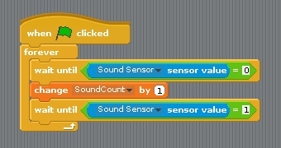
See the short pulses
The changes of the sound sensor are sometimes difficult to see just from the displayed sensor value
This code can be used to see that the sensor is actually working. You must create a variable SoundCount (or choose a different name) to hold the count.

Slide 117
Strongly link the config file to the Arduino

Slide 118
The ident functionality
You created a board, but maybe you have omitted some resistors and therefore damage would occur if it were used with the wrong config file.
That is what the ident functionality is for
Configure an identity in the Arduino
Specify the identity in the config file

Slide 119
Programming the ident in the Arduino
Have the Arduino connected
Start the Arduino IDE
Go to monitor mode
Set the speed to 115200
Set the line end to newline
You can now type commands in the window.
Type:
cident:PiAndMore10
cident? (you should get the string back)
Put in the config tool the value PiAndMore10 in the field Parameter ident.pattern

Slide 120
Testing ident functionality
Start scratchClient and see that it works
Now change the value of the ident in the config file.
Hardly matters what
Start scratchClient again and see that it will be rejected

Slide 121
More about ident
The ident can in the config file be specified as a regular expression. E.g.:
A dot (.) matches any character
A star (*) repeats the previous character (0 or more times)
If you want to know more about regular expressions, see e.g. http://www.rexegg.com/regex-quickstart.html
So you could specify
PiAndMore.* and it would work when PiAndMore9, PiAndMore10 or PiAndMore100 is programmed in the ident of the Arduino
Ident is also needed to identify a specific Arduino if multiple will be connected concurrently (see next slides).

Slide 122
Controlling multiple Arduinos

Slide 123
Control multiple Arduinos
Running out of pins on one Arduino? Connect more of them!
The /dev/ttyUSBnn port in the config file will define which part of the configuration is used for which Arduino.
Using the ident functionality (see previous topic) can be used to check that the correct Arduino was connected to the intended port.
You can get the Arduinos on the correct ports by connecting them always in the same sequence.

Slide 124
Creating a config file for multiple Arduinos
First create two separate config files for each Arduino and test them out.
The config tool can only work on a single adapter at a time.
Now create a new .xml file, and
Copy in the first file completely
Take the adapter section (most of the file) of the second file and paste this after the first adapter
Adapt the USB port in one of the files (make the board that you connect last /dev/ttyUSB1.

Slide 125
Trying it out – merge and config
Take the Weekendschool board with the Duck
Test it out with the config file and the Scratch program
Merge the two files in the way described.
Make the Weekendschool board /dev/ttyUSB1.
Disconnect both boards.
Restart scratchClient with the merged file.
Connect the workshop board first. It will become /dev/ttyUSB0.
Connect the Weekendschool board second. It will become /dev/ttyUSB1.

Slide 126
Trying it out – Control from Scratch
In the Scratch program of the workshop, define these variables
Tiltservo
Panservo
Try giving them values between 0 and 100 with the slider on the variable.
Does the duck tilt and pan?

Slide 127
Making the /dev/ttyUSBnn not matter anymore
In the way described before, the Arduinos must be connected in a specific sequence
You can alternatively use a program that will
Look at the connected boards (using the ident string)
Give a selection option to start with config files for which all the boards are present.

Slide 128
Explaining the startup tool

Slide 129
Power on self test (POST)

Slide 130
Power on self test (POST)
See the Weekendschool board with the duck.
When setting up the lesson, one wants to be able to quickly see whether the board works correctly.
Also, when the boards have to be packed, the duck should bow deep to make sure it fits in the box.
Moving servos by hand is not preferred.
The scratchClient Arduino sketch has a place where you can insert your own code to realise this functionality.

Slide 131
How to do the POST?
You will need to address the pin numbers directly. You cannot make use of the config file of scratchClient.
See the Arduino sketch of the Weekendschool board.
Between the xxxx and yyyy markers
Now try on the PiAndMore board to lite 3-color LED
0.5 seconds Red
0.5 seconds Green
0.5 seconds Blue
0.5 seconds White
Load the sketch in the board and look whether it works.

Slide 132
Controlling a relay

Slide 133
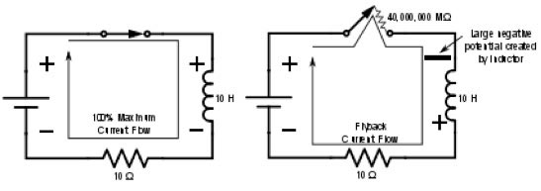
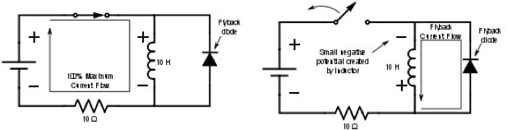
Controlling a relay
Controlling a relay like controlling a LED? NOT a good idea!
A relay has a coil that stores energy when powered.
When breaking the current flow, the voltage over the relay coil can get so high that it destroys the Arduino – and more.
At least a flyback diode should be used.

Slide 134
Other issues – and the solution
Often the current of the coil will be too high to drive directly from the Arduino
So a transistor will be needed.
Solution
Use a relay module with an opto coupler
Cost is generally not an issue. The relay module we use here is < € 1.
We only have a few relays today, so you will need to share.

Slide 135
Connect the relay module to pin A2
Carefully follow the wires to connect correctly!
Don’t forget: power off and USB cable out before making changes!

Slide 136
Use a servo to press buttons on appliances

Slide 137
Safely controlling 220 Volt appliances
You can in principle use a relay to control 220 Volt appliances.
However, this is not something you want to do in a classroom situation
Alternative: use a remote control and use servos to press the buttons.
See also the next slide.

Slide 138
Controlling a camera
Use a servo to press the button of the camera
Cannot do in the workshop
See the example setup in the workshop

Slide 139
What else can scratchClient do?

Slide 140
Can scratchClient do more? Yes!
It can also let you configure and use the GPIO pins on the Raspberry Pi itself.
However be aware:
There is no analog input on Raspberry Pi.
The pins are NOT 5 Volt tolerant (max 3.3 Volt).
The max current per pin on Raspberry Pi is lower than on Arduino.
If you blow up an Arduino (clone), the cost is limited to a few euro.
A Raspberry Pi is much more expensive.
scratchClient can also control Sonic Pi for high quality audio.
There are also Arduino sketches to control LED strips (Neopixel WS2812) and to control LEGO Power.
scratchClient can work with Scratch 2.0 (soon).
scratchClient can also run on Windows and then via Arduino control peripherals.
scratchClient can work with multiple Raspberry Pi configurations in a network.

Slide 141
Take your work home

Slide 142
Do you want to take your work home?
If you brought your own USB stick, then connect it and copy the PiAndMore folder on the desktop
The rest of the material you can download from www.github.com
Take the flyer with you to remember where to find the material on github.

Slide 143
Clean up / teardown

Slide 144
Unplug and pack up
Unplug the board from USB and power it off
Please remove all components and wires from the breadboard
Remove all wires from the Arduino board.
Leave the wires on the 3 color LED
Leave the wires on the buzzer
If something is broken, please
Throw it away or hand it in (if it is unclear)
Put a note in the box that it is missing
Do not put anything that is broken back in the box
Put everything in the box. The board goes on top
Shutdown the Arduino
Let us know what you thought about this workshop, now orally or later by email
hans.piam@hanselma.nl
heppg@web.de

Slide 145
More information
All workshop material
www.github.com and search for Weekendschool or for PiAndMore
scratchClient
http://heppg.de/ikg/wordpress/?page_id=6
Scratch
https://scratch.mit.edu/
Scratch on Raspberry Pi
https://www.raspberrypi.org/forums/viewforum.php?f=77
Raspberry Pi
https://www.raspberrypi.org/
Arduino
https://www.arduino.cc/

Slide 146
End of the Advanced Workshop

Slide 147
Appendix

Slide 148
Maximum current per pin
Max output current per pin = 20 mA
Total current for the board: 1 A
Note that also the potentiometer and the joystick take power

Slide 149
Calculation of the resistors

Slide 150
Cost of the setup (1 of 2)
This is a list of the cost of the setup of the external board.
Not included is the cost of the perspex board and the nuts and bolts, which are not an absolute minimum requirement
And for which there are alternatives, e.g. use cardboard or an MDF board
All material comes from Aliexpress
Very cheap
Often no shipping costs to Europe
Takes between 2 weeks and 2 months
Or never arrives, but then money is promptly returned.
When ordering below 22 euro, no import duties and handling costs

Slide 151
Cost of the setup (2 of 2)

Slide 152
The End

